Slide 1



DHIS2 à travers le temps
Introduction à DHIS2

Slide 2

Les débuts de DHIS2
HISP UiO
Le Centre HISP de l'Université d'Oslo
Notes:
+DHIS2 est un produit du Centre +HISP de l'Université d'Oslo, aussi connu sous le nom de +HIPS UiO.

Slide 3


Les débuts de DHIS2
HISP
1994
Notes:
HISP est un réseau mondial de recherche-action, +initié conjointement par l'+Université d'Oslo et l'+Université de Western Cape en Afrique du Sud en +1994,

Slide 4

Les débuts de DHIS2
Agence norvégienne de coopération pour le développement
HISP
1994
Notes:
grâce au +financement de l'+Agence norvégienne de coopération pour le développement +, Norad

Slide 5

Les débuts de DHIS2
HISP
Logiciel d'information sanitaire des districts
DHIS
Afrique du Sud
1996
Notes:
Grâce à la collaboration avec +HISP, le +District Health Information Software, ou +DHIS, a été lancé en +Afrique du Sud+ en 1996, avec un seul district au départ,

Slide 6

Les débuts de DHIS2
DHIS
Afrique du Sud
1996
DHIS devient une norme nationale
1999
Notes:
pour devenir en 1999 le +système national standard d'information sanitaire+.
Depuis sa conception initiale, l'objectif principal du DHIS2

Slide 7


Les débuts de DHIS2
DHIS2 soutient la gestion locale de la prestation des soins de santé
1999
Notes:
a été de +soutenir la gestion locale de la prestation des soins de santé et des flux d'informations dans les pays à revenu faible et intermédiaire+.

Slide 8


Les débuts de DHIS2
DHIS2 soutient la gestion locale de la prestation des soins de santé
1999
DHIS2
Un Bien public numérique
Notes:
+C'est pourquoi nous partageons notre logiciel, DHIS2, à l'échelle mondiale, en tant que bien public numérique.

Slide 9

Fonctionnalités d'origine de DHIS2
DHIS
Notes:
Le +logiciel original DHIS +fonctionnait à partir de bases de données locales, hors ligne,

Slide 10
Fonctionnalités d'origine de DHIS2
DHIS
Agrégation de données
Partage de données
Mise à l'échelle
Notes:
mais cela a entraîné des difficultés +dans l'agrégation et +le partage des données, ainsi que +dans la mise à l'échelle des mises en œuvre au fil du temps.

Slide 11
Évolution de DHIS2
DHIS
Agrégation de données
Partage de données
Mise à l'échelle
Début du développement de DHIS2
2004
Notes:
+C'est ainsi qu'en 2004, l'Université d'Oslo a commencé à développer un DHIS2 basé sur le web.

Slide 12


Fonctionnalités DHIS2
Les dernières technologies
Web
Début du développement de DHIS2
Les utilisateurs peuvent saisir et accéder à leurs données où qu'ils se trouvent
2004
Notes:
DHIS2 étant basé sur le Web, les utilisateurs peuvent donc saisir et accéder à leurs données partout où ils disposent d'une connexion Internet. Ce modèle est encore largement développé aujourd'hui, car DHIS2 intègre les dernières +technologies basées sur le web afin d'améliorer ses performances et d'accroître ses fonctionnalités.

Slide 13
Fonctionnalités DHIS2
Saisie de données en mode hors ligne
Application mobile
2004
Début du développement de DHIS2
Notes:
Il s'agit notamment de la +saisie de données hors ligne pour les régions où la connectivité internet pose problème, et de l'+incorporation d'une application mobile pour les appareils Android.

Slide 14
Fonctionnalités DHIS2
Première implémentation de DHIS2
Kerala, Inde
2006
Notes:
La +première implémentation du DHIS2 web a été lancée en +2006 au Kerala, en Inde.

Slide 15

Fonctionnalités DHIS2
Première implémentation de DHIS2
2006
2006
Collecte de données individuelles
2009
Notes:
En +2009, DHIS2 a intégré des composantes permettant la +collecte de données individuelles.

Slide 16


Fonctionnalités DHIS2
Collecte de données individuelles
2009
Notes:
Il s'agit là d'une réponse directe aux +exigences formulées au Kerala, où les futures mères sont suivies dans le cadre des services de soins prénatals.

Slide 17
Fonctionnalités DHIS2
2009
Tracker DHIS2
Notes:
+Ce modèle de données individuelles a finalement évolué vers le tracker DHIS2.

Slide 18
Extension du DHIS2
Kenya
Ghana
Ouganda
Sierra Leone
Rwanda
2007
2010
Notes:
En +2007, le DHIS2 a été mis en œuvre pour la première fois en +Afrique, avec la +Sierra Leone. Elle sera suivie en +2010 par le +Kenya, puis le Ghana, le Rwanda et l'Ouganda.

Slide 19


Académie DHIS2
HISP
Académies régionales DHIS2 animées par le réseau HISP
2007
2010
Cours adaptés au rythme de chacun
2011
2017
Notes:
En +2011, le programme de formation "Académie DHIS2" a été lancé. +L'Université d'Oslo, en collaboration avec les groupes HISP, propose chaque année des académies DHIS2 régionales sur des sujets clés de DHIS2. Depuis +2017, l'université gère également l'Académie en ligne DHIS2, qui propose des cours en ligne pour un apprentissage autonome.

Slide 20

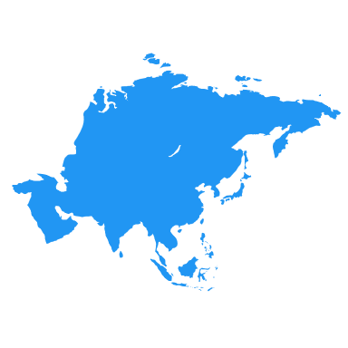
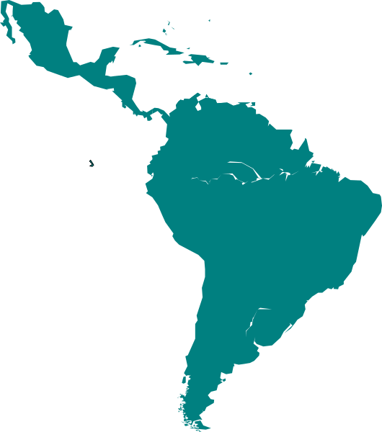
Partenariats DHIS2
DHIS2 en tant que plate-forme nationale
2012
2013
Afrique
Asie
Amérique latine
Notes:
Les années 2012 et 2013 ont vu l'adoption de +DHIS2 en tant que plateforme nationale d'informations sanitaires de routine en Afrique, en Asie et en Amérique latine,

Slide 21


Partenariats DHIS2
2012
2013
Notes:
avec le soutien de +Norad, du +Fonds mondial et de +PEPFAR.

Slide 22
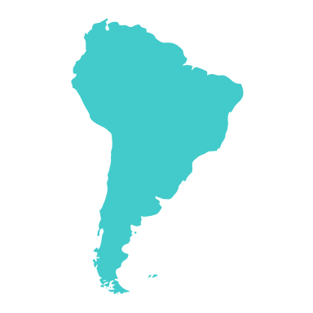
Réponse à l'épidémie d'Ebola
HISP
2012
2014
Notes:
En +2014, le réseau HISP a apporté son soutien aux autorités sanitaires du

Slide 23
Réponse à l'épidémie d'Ebola
HISP
Tracker DHIS2
Liberia
2014
Notes:
+Liberia dans le déploiement du Tracker DHIS2 dans le cadre de la réponse à l'épidémie d'Ebola.

Slide 24





Partenariats DHIS2
HISP
Tracker DHIS2
COVID-19
2014
Notes:
Avec le soutien des +Centres américains pour le contrôle et la prévention des maladies+, de la +fondation Gates+, de +Gavi+ et d'autres partenaires, les modèles initiaux de Tracker déployés au Libéria ont depuis lors été élargis à la surveillance basée sur les cas d'autres maladies, dont le COVID-19.

Slide 25


DATIM : une version PEPFAR de DHIS2
Partage de normes
Collation des données
2015
Notes:
En +2015, +DATIM, qui est une version de DHIS2 spécifique au PEPFAR, a été lancé. DATIM est utilisé par le PEPFAR dans plus de 50 pays et demeure à ce jour l'un des plus grands exemples d'entrepôt de données mondial au sein de DHIS2, +partageant les normes et regroupant les données infranationales sur le VIH de manière routinière à travers des zones géographiques vastes et variées.

Slide 26

UiO : Centre de collaboration de l'OMS
Renforcement des systèmes d'information sanitaire
Centre de collaboration de l'OMS
2017
Notes:
En +2017, +l'UiO devient officiellement un +Centre de collaboration de l'Organisation mondiale de la santé pour l'innovation et la recherche en matière de mise en œuvre pour +le renforcement des systèmes d'information sanitaire.

Slide 27







Les packages de métadonnées
Package de métadonnées
2017
Notes:
Cette collaboration a donné naissance au concept de package de +métadonnées, une méthode de partage des meilleures pratiques en matière de configuration et de fonctionnalité, développée par DHIS2 et les experts du domaine de la santé.

Slide 28



Communauté de pratique de DHIS2
2018
Notes:
+En 2018, la +Communauté de pratique DHIS2 a été lancée, offrant un portail en ligne pour +aider la communauté des praticiens DHIS2 à se connecter les uns aux autres et à partager les meilleures pratiques à l'échelle mondiale.

Slide 29
DHIS2 en tant que SIGE
Système d'information sur la gestion de l'éducation
2019
Notes:
+En 2019, le DHIS2 a été testé en tant que système d'information sur la gestion de l'éducation

Slide 30
DHIS2 en tant que SIGE
Gestion des écoles et des infrastructures
Tracking des élèves
Système d'information sur la gestion de l'éducation
Gambie
Ouganda
2019
Notes:
en Gambie et en Ouganda, élargissant ainsi son utilisation dans le domaine de l'éducation, notamment pour la gestion des écoles et des infrastructures, le suivi des élèves, et plus encore.

Slide 31


Réponse à la pandémie de COVID-19
Gestion des écoles et des infrastructures
Tracking des élèves
2019
2020
Notes:
En +2020, DHIS2 a été rapidement adopté pour la lutte contre la pandémie de COVID-19.

Slide 32
Réponse à la pandémie de COVID-19
Packages de métadonnées COVID-19
Surveillance basée sur les cas
Recherche des contacts
HISP
Programmes de points d'entrée
2020
Notes:
L'université d'Oslo et le réseau HISP ont collaboré au lancement des packages de métadonnées +COVID-19 qui ont permis aux pays de mettre rapidement en œuvre des programmes de +surveillance basée sur les cas, de +recherche des contacts et de +points d'entrée.

Slide 33


Réponse à la pandémie de COVID-19
Nouveaux packages de métadonnées
2021
Notes:
En +2021, de nouveaux packages de +métadonnées ont été lancés pour soutenir la livraison des vaccins +COVID-19, sur la base de travaux antérieurs visant à développer la boîte à outils de vaccination DHIS2 avec le soutien de l'OMS, de l'Unicef et de Gavi, l'alliance pour les vaccins.

Slide 34
HISP
Un Bien public numérique
Notes:
+DHIS2 ne cesse d'évoluer grâce notamment au travail de l'équipe centrale de +DHIS2 et du réseau HISP, +au soutien de nos partenaires internationaux et à la contribution de la communauté mondiale de DHIS2, qui contribue à faire de DHIS2 un +bien public mondial susceptible de s'adapter pour répondre aux besoins futurs en matière d'information sanitaire.

